Slide 1
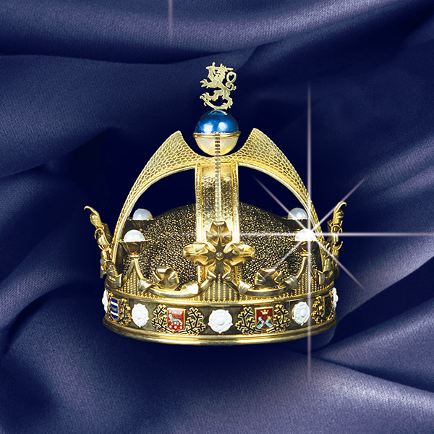
Valtiomuotokiista s. 7073
Itsenäistymisen jälkeen Suomen oli säädettävä perustuslaki ja vahvistettava valtiomuoto. Vaikka itsenäisyysjulistuksessa oli puhuttu tasavallasta, sisällissota lisäsi monarkian kannatusta. -> valtiomuotokiista
Monarkistit
Heikko tasavalta oli syyllinen sisällissodan syttymiseen ja kaivattiin vahvaa hallitsijaa
Muissakin Pohjoismaissa oli kuningas
Kannattajina vanhasuomalaiset ja RKP
Svinhufvud ja Paasikivi poliitikoista

Slide 2

Valtiomuotokiista
Tasavaltalaiset
Tasavalta oli demokraattisempi vaihtoehto ja sopi paremmin Suomeen
Tulisi kalliiksi suomalaisille
SDP ja Maalaisliitto, Vanhasuomalaisista eronnut edistyspuolue

Slide 3

Valtiomuotokiista
Sisällissodan jälkeen Suomi tukeutui vahvasti Saksaan ja siitä haettiin tukea Neuvosto-Venäjää vastaan. Saksalaiset joukot jäivät Suomeen ja kauppasuhteet olivat läheiset.
Tynkäeduskunnan toukok. 1918 valitsema valtionhoitaja Svinhufvud oli monarkisti.
Kesällä 1918 Paasikiven johtama hallitus antoi eduskunnalle ehdotuksen perustuslaista, jonka mukaan Suomesta tulisi monarkia. Kun asialle ei tullut riittävää enemmistöä, vedottiin vuoden 1772 hallitusmuotoon, joka muodollisesti sitoi Suomea edelleen ja Suomesta tuli monarkia.

Slide 4
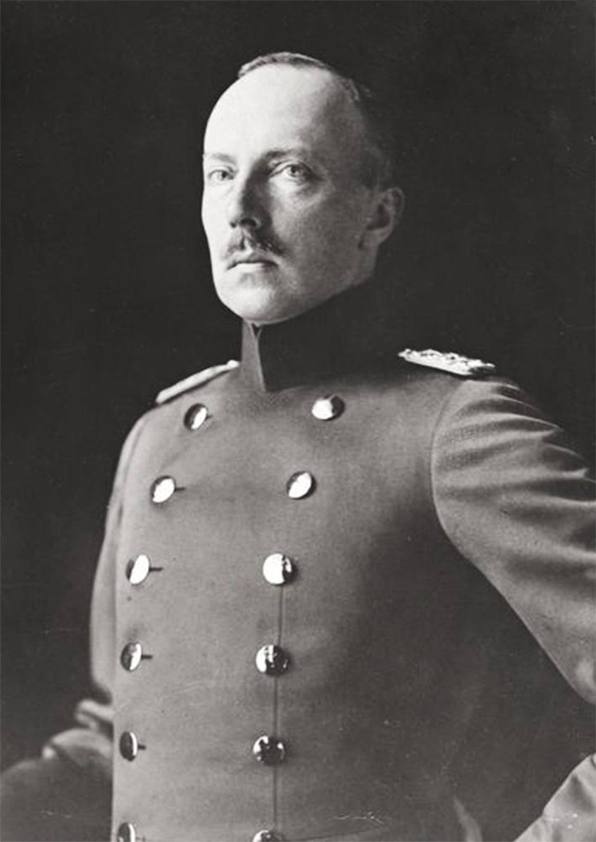
Valtiomuotokiista
Eduskunta pyysi maan hallitsijaksi Saksan kuninkaan poikaa, mutta hänen kieltäydyttyään Suomen kuninkaaksi valittiin Hessenin prinssi Friedrich Karl
Saksa antautui marraskuussa 1918 ja Saksasta tuli tasavalta.
Saksalaissuuntaus oli lopetettava ja lähestyttävä Iso-Britanniaa ja Yhdysvaltoja.
Svinhufvud erosi ja valtionhoitajaksi lännessä suosittu Mannerheim.

Slide 5
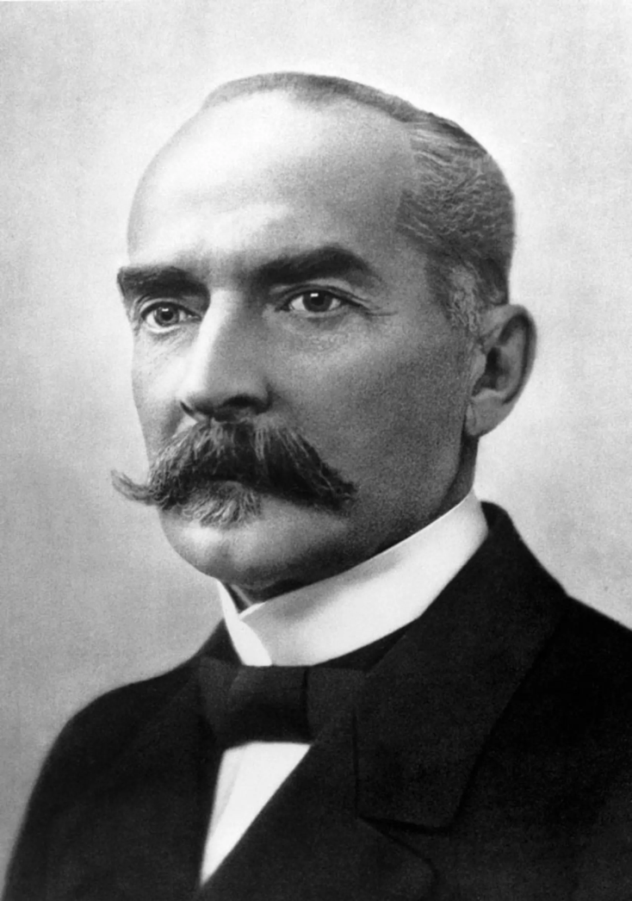
Valtiomuotokiista
Joulukuussa Friedrich Karl luopui Suomen kruunusta ja vuoden 1919 vaaleissa tasavallan kannatus eduskunnassa lisääntyi.
Eduskunta valitsi ensimmäisen presidentin, K.J. Ståhlbergin
Kompromissina monarkisteille Suomen presidentille annettiin paljon valtaa: johtaa ulkopolitiikkaa, nimittää hallituksen, oikeus hajottaa eduskunta ja määrätä uudet vaalit ja oikeus vahvistaa lait, päättää sodasta ja rauhasta yhdessä eduskunnan kanssa

